Slide 1



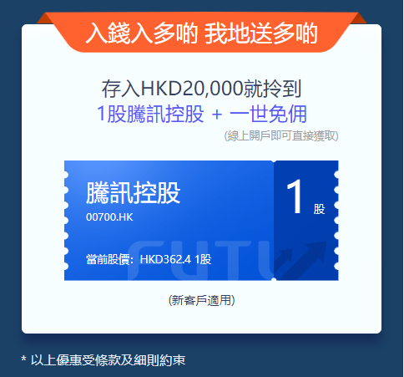


Slide 2
用一蚊 做股東
时间：2019-06-26 11:13:07
是次活動的對象是港澳台居民及海外持外國護照並且尚未開戶的人士其他現有客戶及內地客戶不適用:
新客戶
新客戶指於2019年6月28日15:00前未開通富途證券帳戶的人士。
活動條件︰
條件A︰於2019年6月28日至2019年7月31日(下稱「指定時間」)內成功開戶，並於2019年7月31日15:00前完成入金港幣1元或以上及維持資產維持達港幣1元至2019年8月3日(以日結單上顯示的盤後資產淨值為準)；
條件B︰於指定時間內成功開戶，並於2019年7月31日15:00前完成入金港幣20,000或以上及維持資產維持達港幣20,000元至2019年8月3日(以日結單上顯示的盤後資產淨值為準)。
獎勵:
1.滿足活動條件A之客戶可獲得「滙豐控股 」 (香港交易所股票代號0005)壹股，發放方式如下︰
甲、於指定時間內完成註冊之客戶
i.可於滿足相關條件後於系統內自行領取；
乙、於指定時間前完成註冊之客戶
i.獎勵將於2019年8月15日或之前發放，客戶須於系統內自行領取
2.滿足活動條件B之客戶可獲得「騰訊控股」(香港交易所股票代號0700)壹股，發放方式如下︰
甲、於指定時間內完成註冊之客戶
i.獎勵將於2019年8月15日或之前發放，客戶須於系統內自行領取
乙、於指定時間前完成註冊之客戶
i.如在系統內已顯示此股票獎勵 - 「騰訊控股」壹股，即可於滿足相關條件後於系統內自行領取；或
ii.如在系統內未顯示此股票獎勵 - 「騰訊控股」壹股，獎勵將於2019年8月15日或之前發放，客戶須於系統內自行領取。
3.凡於指定時間內完成以下指定活動條件，即可獲得港股買賣「一世免佣」優惠及90日免佣優惠︰
(a)成功線上開戶；或
(b)成功線下開戶後(包括親臨富途證券香港辦公室見證，預約地鐵站見證和郵寄支票開戶)，完成首次存入資金達港幣20,000元(或等值美元，不計算人民幣)；
發放方式如下︰
甲、「一世免佣」優惠將於符合活動條件後，系統會在一至兩個工作日內自動發放至客戶賬戶
乙、90日免佣優惠將於符合活動條件後經系統將自動發放
獎勵發放:
1.如客戶合資格獲取之獎勵於2019年8月15日或之前發放，客戶將可收到富途牛牛App內牛牛推送及電郵通知有關獎勵發放；
2.客戶需自行在富途牛牛App「交易」頁面領取股票；股票領取後內部需時處理，客戶可於選擇領取股票後的兩個工作天內正常交易領取的股票；
3.是次活動所有股票獎勵客戶需於2019年8月31日或之前領取，否則失效不獲補發；
活動其他條款及細則 :
1.「開戶」是指於富途證券國際(香港)有限公司開立港股證券賬戶；
2.「免佣」是指港股戶口發生交易買賣時產生的佣金費用，不包括平台使用費、交易徵費、交易費、交收費及印花稅，詳情請參考富途證券官方網站；
3.「一世」是指開通戶口後，港股戶口的免佣限期是永久，直至戶口被取消；
4.「入金」指客戶從其個人同名銀行戶口轉賬存入資金至富途證券的銀行賬戶，發起匯款通知，經資金的結算與審批後成功存入資金至其富途證券個人帳戶內，以日結單顯示為準。
5. 美元入金將可轉換至等值港幣以計算入金金額，匯率為美元兌港幣1:7.82，人民幣入金不獲計算在內；
6. 如客戶以全線上方式完成開戶程序，客戶進行入金時必須使用綁定銀行賬戶 (即申請開戶時使用作轉賬達港幣10,000元之銀行賬戶)。如欲使用其他銀行賬戶進行入金，必需完成綁定銀行賬戶之操作 (即使用欲綁定之銀行賬戶轉賬達港幣10,000元至富途證券的銀行賬戶)，資金方能獲存入至其富途證券個人賬戶內, 以完成入金程序；
7. 以上優惠必須在活動期內達到上述條件才可獲得，並且不能與其他優惠同時使用，詳情請參閱有關條款及細則或向職員查詢，熱線電話2523 3588；
8. 任何股票類的贈品可能因不可抗力的因素(例如發放的股票於香港交易所停牌，除牌，或因有關公司未能成功於香港交易所上市等)以致未能發放，富途證券不會就任何股票類的贈品發放作出任何保證或承擔任何責任；富途證券對任何的贈品獎勵變更保留最終決定權，請留意富途證券就贈品獎勵變更的消息；
9.本優惠不構成任何證券、金融產品或工具要約、招攬、建議、意見或任何保證；本廣告由本公司提供，內容未經香港證券及期貨事務監察委員會審閱；
10. 如有任何爭議，主辦單位富途證券國際（香港）有限公司保留最終決定權。

Slide 3


Slide 4
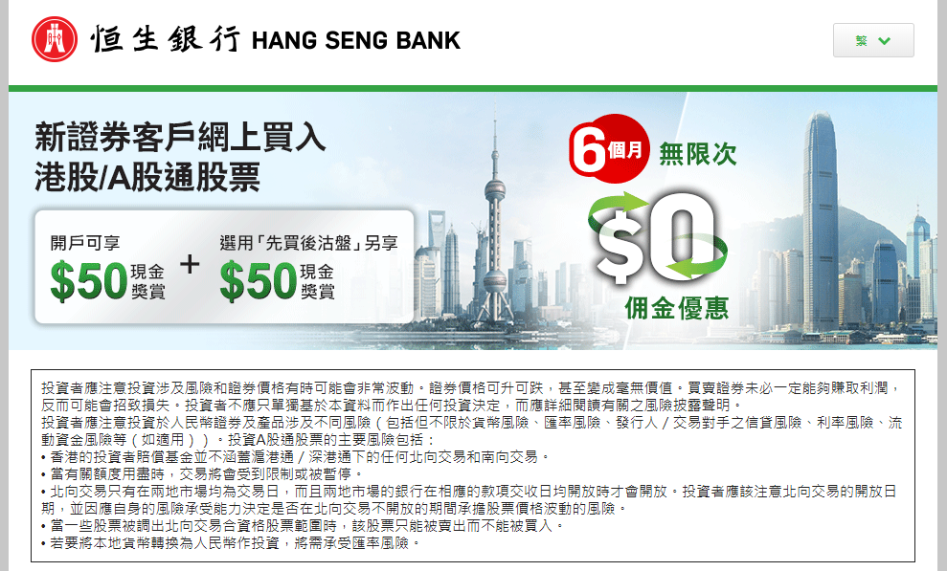

Slide 5
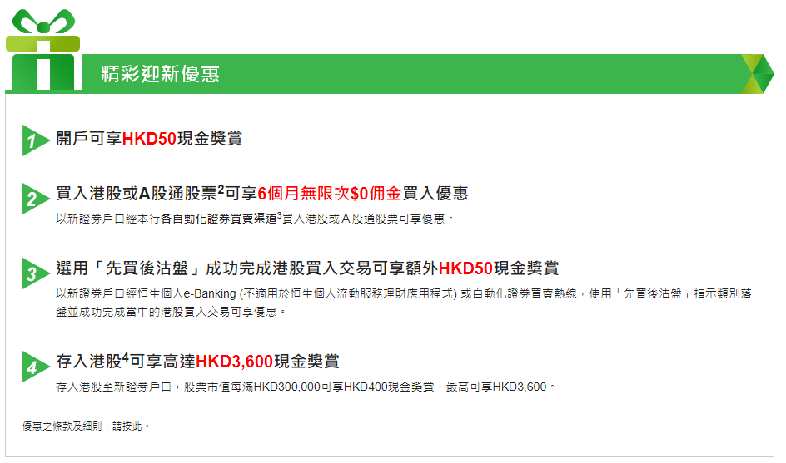
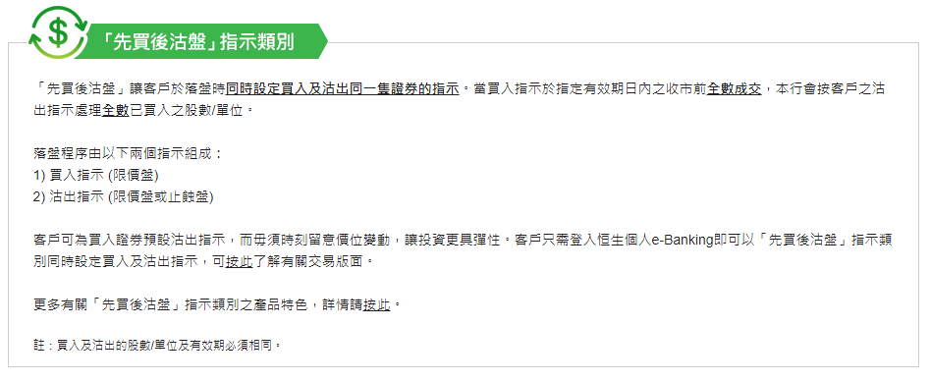

Slide 6
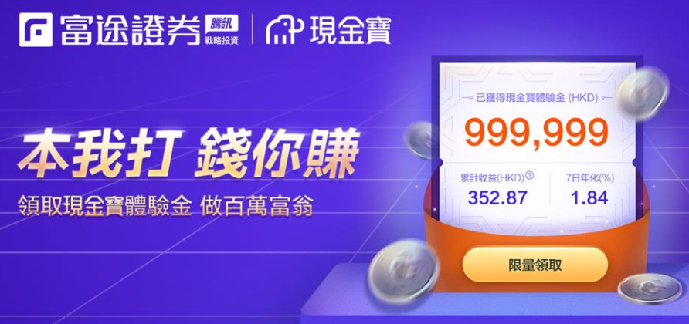

Slide 7
